Slide 1


Servicio Nacional de Cardiopatía y Embarazo.
SNCE
Anticoagulación en gestantes portadoras de prótesis mecánicas.
Dr. Pedro Antonio Román Rubio.
2023
cardiopatiayemb@infomed.sld.cu

Slide 2
Servicio Nacional de Cardiopatía y Embarazo.
SNCE
En mujeres con prótesis mecánicas, el embarazo se asocia con un riesgo de complicaciones muy alto (clase III de la OMS modificada).
Según el registro ROPAC, la probabilidad de un embarazo sin eventos con nacimiento vivo fue del 58% para las mujeres con una prótesis mecánica, frente al 79% de las que tenían una bioprótesis y el 78% de las mujeres con cardiopatía sin prótesis valvular.

Slide 3
Servicio Nacional de Cardiopatía y Embarazo.
SNCE
Tipo de prótesis. Ventajas y desventajas
Prótesis biológicas
Las válvulas bioprotésicas tienen un buen rendimiento hemodinámico y son mucho menos trombogénicas.
Su uso en mujeres jóvenes se asocia a un alto riesgo de deterioro estructural de la válvula, que ocurre en un 50% de las mujeres menores de 30 anos a los 10 años de la implantación. Es mayor en la posición mitral que en la aórtica y la tricuspídea
Prótesis mecánicas
Las válvulas mecánicas tienen un rendimiento hemodinámico y una durabilidad a largo plazo excelentes.
La necesidad de anticoagulación aumenta la mortalidad y la morbilidad fetal y materna.

Slide 4
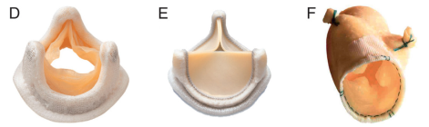
Servicio Nacional de Cardiopatía y Embarazo.
SNCE
Prótesis biológica
Las mujeres con una válvula bioprotésica generalmente toleran bien el embarazo.
El riesgo cardiovascular materno esta condicionado principalmente por la función de la bioprótesis.
El riesgo es menor en mujeres sin disfunción o con disfunción mínima de la bioprótesis y función ventricular no deteriorada.
El tratamiento medico y las indicaciones para la intervención son comparables con los de los embarazos con disfunción valvular nativa.

Slide 5
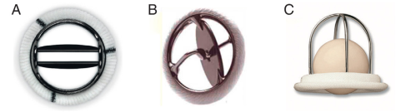
Servicio Nacional de Cardiopatía y Embarazo.
SNCE
Prótesis mecánica.
Hemodinámicamente, las mujeres con válvulas mecánicas con buen funcionamiento toleran bien el embarazo
Mayor riesgo de trombosis valvular
Mayor riesgo de complicaciones hemorrágicas
Mayor riesgo de complicaciones fetales y neonatales.
El riesgo depende de:
Tiempo de implantación de la prótesis
Tipo de prótesis mecánica
Esquema de anticoagulación utilizado.
Dosis de medicamentos utilizada.
Estado de la prótesis antes de comenzar el embarazo

Slide 6
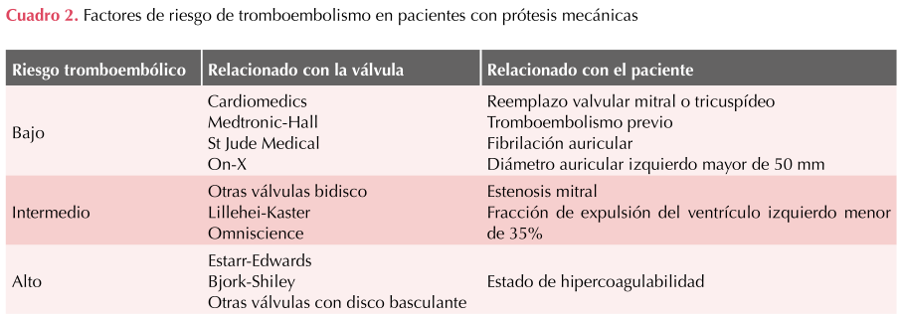
Servicio Nacional de Cardiopatía y Embarazo.
SNCE
Factores de riesgo de tromboembolismo en pacientes con prótesis mecánica
Anticoagulación en embarazada con válvula cardiaca mecánica, reto clínico para el equilibrio materno y fetal. Muñoz E.

Slide 7
Servicio Nacional de Cardiopatía y Embarazo.
Esquemas de anticoagulación recomendados.
SNCE
Heparina no fraccionada
durante todo
el embarazo
Riesgo de complicaciones maternas del 33 % con una mortalidad materna de un 15 %.
Ninguna complicación por malformaciones fetales
Anticoagulantes orales durante todo el embarazo
Complicaciones maternas en el 3,9 % y la mortalidad materna del 2 % .
Aumenta el riesgo de complicaciones fetales en relación con la embriopatía por cumarínicos.
Anticoagulantes orales y heparina no fraccionada
Complicaciones maternas en el 9,2 % con una mortalidad materna del 4 %. No se elimina completamente el riesgo de malformación fetal, aunque se disminuye en un 80%

Slide 8
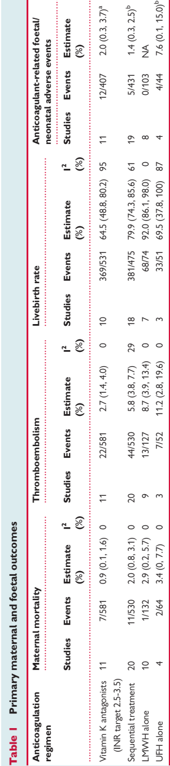


SNCE

Slide 9
Servicio Nacional de Cardiopatía y Embarazo.
SNCE
Heparina no fraccionada.
Dosis utilizadas en le servicio:
Se administra EV cada 4 horas.
Dosis: 300 – 600 UI /Kg para 24 horas. Se divide en 6 dosis, es decir cada 4 horas.
Se puede utilizar dosis de carga entre 50-80 U/Kg, luego infusión contínua 12-18 U/kg/h sin pasar de 1000 U/h
Seguimiento con TPTa a un valor por encima de 2 veces el control.

Slide 10
Servicio Nacional de Cardiopatía y Embarazo.
SNCE
Heparinas de bajo peso molecular
El uso de HBPM durante el embarazo en mujeres con prótesis
mecánicas ha ido en aumento.
Están indicadas cuando las dosis de Warfarina sean superiores a los 5mg/día durante 1er trimestre. IIa.
Deben administrarse 2 veces al día.
Con controles a las 4-6h después de la dosis y luego semanalmente.
Niveles de anti-Xa entre 0,8-1,2 U/ml (posición Aórtica) y de 1-1,2 U/ml (posición Mitral o derchas).
Su uso está contraindicado cuando no se logra tener una dosificación de valores de anti-Xa.

Slide 11
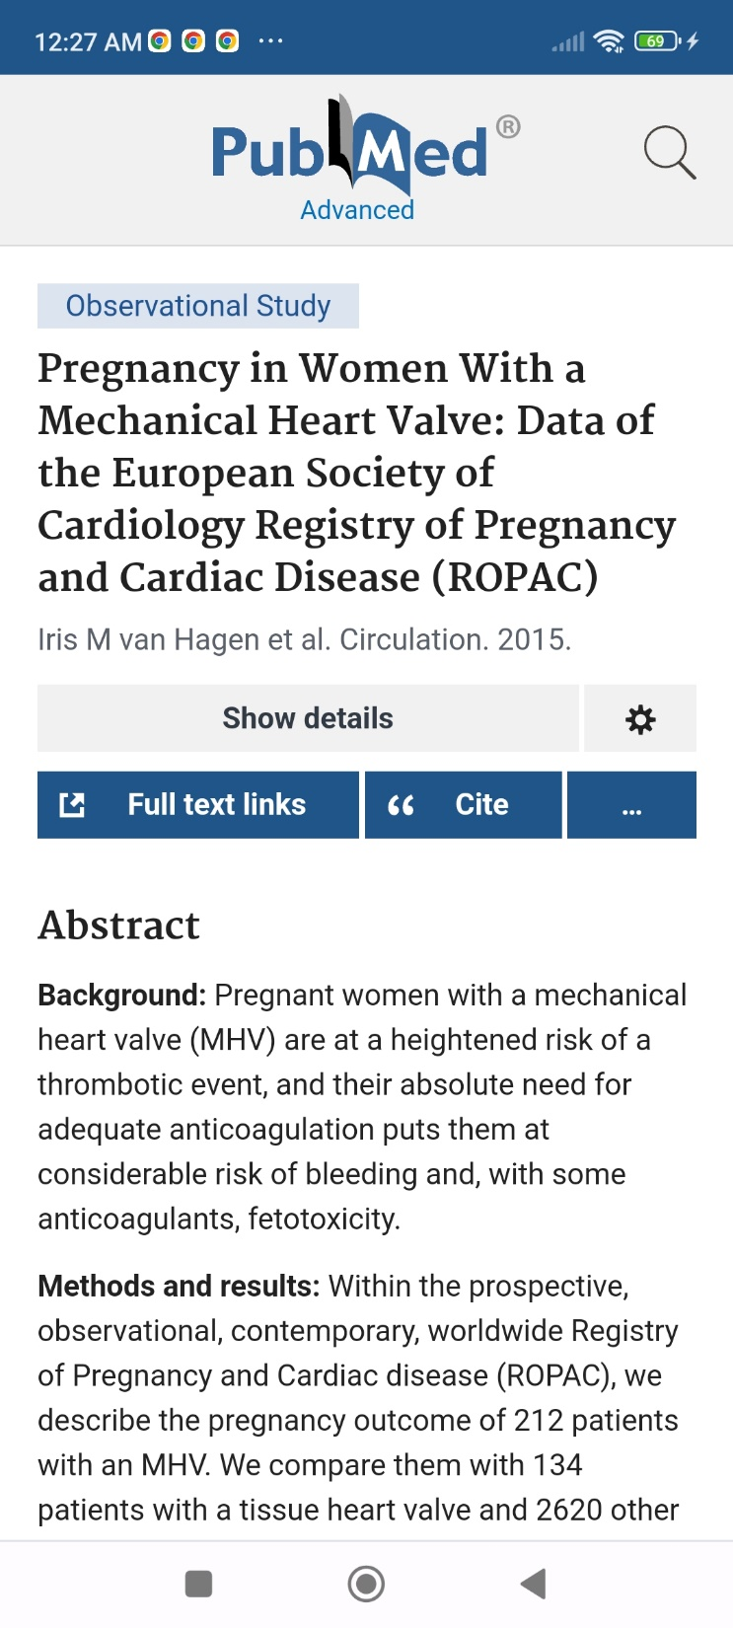
SNCE
212 gestantes con prótesis mecánica.
10 casos de trombosis protésica
(todos en uso de HBPM)
6 pacientes de Africa sin seguimiento con factor anti Xa
4 pacientes en Europa con seguimiento de factor anti Xa y valores en rango terapéutico.
El uso de AVK durante todo el embarazo (con estricto control del INR) es la estrategia más segura para prevenir la trombosis protésica.
Los esquemas de anticoagulación con heparina de bajo peso molecular tienen alto riesgo de trombosis protésica, mismo con seguimiento óptimo.
Iris M. van Hagen. Circulation. Pregnancy in Women With a Mechanical Heart Valve, Volume: 132, Issue: 2, Pages: 132-142, DOI: (10.1161/CIRCULATIONAHA.115.015242)

Slide 12

Servicio Nacional de Cardiopatía y Embarazo.
SNCE
Entre las interrogantes a responder y que hacen peligroso el uso de estas heparinas durante el embarazo se encuentran:
¿Cuáles son los valores óptimos de anti-Xa en una embarazada?
La importancia de concentraciones pico frente a las previas a las dosis.
Cuáles son los mejores intervalos para el control de las concentraciones de anti-Xa.
Hay aspectos no resueltos sobre el uso de HBMP en mujeres embarazadas con prótesis mecánicas.

Slide 13
SNCE
212 gestantes con prótesis mecánica.
10 casos de trombosis protésica
(todos en uso de HBPM)
6 pacientes de Africa sin seguimiento con factor anti Xa
4 pacientes en Europa con seguimiento de factor anti Xa y valores en rango terapéutico.
El uso de AVK durante todo el embarazo (con estricto control del INR) es la estrategia más segura para prevenir la trombosis protésica.
Los esquemas de anticoagulación con heparina de bajo peso molecular tienen alto riesgo de trombosis protésica, mismo con seguimiento óptimo.
Iris M. van Hagen. Circulation. Pregnancy in Women With a Mechanical Heart Valve, Volume: 132, Issue: 2, Pages: 132-142, DOI: (10.1161/CIRCULATIONAHA.115.015242)

Slide 14
Servicio Nacional de Cardiopatía y Embarazo.
SNCE
Antagonistas de la vitamina K
El riesgo de embriopatía cumarínica se estima entre el 0,6 y 10% de los casos.
Está en dependencia del trimestre del embarazo en que sea utilizado.
Está en dependencia de la dosis utilizada, se reduce cuando se usan dosis de warfarina < 5mg diarios, fenprocoumona < 3 mg y acenocoumarol < 2 mg diários
El seguimiento de la anticoagulación se realiza con los valores del INR, en dependencia del tipo de prótesis y de la posición de la misma.

Slide 15
Servicio Nacional de Cardiopatía y Embarazo.
SNCE
Esquema de anticoagulación combinado.
Mantener tratamiento con ACO hasta la semana 6 de gestación.
Sustituir ACO por HBPM* o HNF desde la semana 6 hasta la semana 12 del embarazo.
Comenzar nuevamente tratamiento con ACO a la semana 12 y mantenerlo hasta la semana 36.
Suspender ACO a la semana 36 y sustituirlo nuevamente por la HNF hasta 1-2 horas antes del parto.
Recomenzar HNF 1-2 horas después del parto y el ACO 24 a 48 horas después del parto.
Mantener la HNF junto con el ACO hasta obtener INR adecuado.
* Solo si se puedemonitorizar los valores de anti-Xa.

Slide 16
Servicio Nacional de Cardiopatía y Embarazo.
SNCE
Resultados del SNCE en el seguimiento de gestantes con prótesis mecánica.
Tabla 1. Distribución de las gestantes por grupo de edades.
Edades (años) | N | %
14-20 | 12 | 17,6
21-30 | 28 | 41,2
31-40 | 27 | 39,7
>41 | 1 | 1,5
Total | 68 | 100
Media 29.2 DE 6.75 Mínimo 14 Máximo 41

Slide 17
Servicio Nacional de Cardiopatía y Embarazo.
SNCE
Tabla 2. Distribución de gestantes según la posición de la prótesis valvular mecánica.
Posición de la de prótesis mecánica | n | %
Prótesis Valvular Mitral | 45 | 66,1
Prótesis Valvular Aórtica | 15 | 22
Prótesis Valvular Mitral y Aórtica | 5 | 7,3
Prótesis Valvular Pulmonar | 3 | 4,4
Total | 68 | 100.0

Slide 18
Tabla 3. Distribución de gestantes según la edad gestacional en el momento del primer ingreso.
SNCE
Edad Gestacional (semanas) | n | %
5 | 4 | 7,3
6 | 23 | 34,5
7 | 4 | 7,3
8 | 6 | 7,3
9 | 4 | 7,3
10 | 5 | 9,1
12 | 1 | 1,8
13 | 9 | 3,6
14 | 1 | 1,8
15 | 1 | 1,8
16 | 1 | 1,8
18 | 2 | 3,6
19 | 2 | 3,6
20 | 2 | 3,6
32 | 1 | 1,8
36 | 2 | 3,6
Total | 68 | 100
Media 10.9 DE 7.8 Mínimo 5 Máximo 36 sem

Slide 19
Servicio Nacional de Cardiopatía y Embarazo.
SNCE
Tabla 4. Distribución de gestantes según la causa que motivó el ingreso.
Motivo de ingreso | n | %
Causas obstétricas total | 52 | 46,8
Evaluación obstétrica | 39 | 75
Muerte fetal | 11 | 21,1
Amenaza parto prematuro | 2 | 3,8
Cambio de anticoagulante | 48 | 43,2
Causas cardiovasculares | 11 | 9,9
Total | 111 | 100

Slide 20
Servicio Nacional de Cardiopatía y Embarazo.
SNCE
Tabla 5. Distribución de las gestantes según Clase funcional (CF) de la NYHA al ingreso y su progresión en el embarazo.
Clase Funcional | Al inicio del embarazo n % | Al término del embarazo n % | Progresión de la CF (n)
I | 68 100 | 43 63.2 | I a II (22)
II | 0 0.0 | 22 20.4 | I a III (2)
III | 0 0.0 | 2 2.9 | I a IV (1)
IV | 0 0.0 | 1 1.4
Total | 68 100 | 68 100 | 25 (36.7%)

Slide 21
Servicio Nacional de Cardiopatía y Embarazo.
SNCE
Tabla 6. Dosis de warfarina empleada en el momento del ingreso.
Dosis de warfarina (mg) | n | %
3 | 1 | 1.4
4 | 5 | 7.3
5 | 11 | 16.1
6 | 28 | 41.1
7 | 10 | 14.7
8 | 5 | 7.3
10 | 3 | 4.4
12 | 1 | 1.4
No | 4 | 5.8
Total | 68 | 100
Media 6.4 ± 0.5 mg

Slide 22
Servicio Nacional de Cardiopatía y Embarazo.
SNCE
Tabla 7. Cumplimiento de los esquemas de anticoagulación
Cumplimiento de los esquemas de anticoagulación. | n | %
Adecuado | 58 | 85.2
Inadecuado | 10 | 14.7
Total | 68 | 100

Slide 23
Servicio Nacional de Cardiopatía y Embarazo.
SNCE
Tabla 8. Complicaciones maternas presentes en las gestantes ingresadas.
Complicaciones | n | %
Obstétricas | 31 | 45.5
Muerte fetal | 8 | 25.8
Aborto en curso o diferido | 21 | 67.7
Malformación fetal | 2 | 6.4
Cardiovasculares | 14 | 20.5
Trombosis de prótesis | 3 | 21.4
Trombo aurícula izquierda | 4 | 28.5
Muerte | 3 | 21.4
Otras | 4 | 28.5

Slide 24
Servicio Nacional de Cardiopatía y Embarazo.
SNCE
Tabla 9. Relación entre la edad, edad gestacional, tratamiento anticoagulante y dosis de warfarina con la presentación de complicaciones en las gestantes.
Variable (%) | Grupo | Complicación |  | Razón riesgo
 |  | no | si
Edad (años) | ≥35 | 9 (60) | 6 (40) | 1.611
 | ˂35 | 14 (26.4) | 39 (73.5)
Edad Gestacional (semanas) | ≤6 | 14 (60.8) | 9 (39.1) | 1.064
 | >6 | 9 (20) | 36 (80)
Esquema adecuado | No | 3 (30) | 7 (70) | 2.222
 | Si | 20 (34.4) | 38(65.5)
Dosis warfarina (mg) | ≤5 | 5 (33.3) | 10 (66.6) | 0.806
 | >5 | 18 (33.9) | 35 (66)

Slide 25
Servicio Nacional de Cardiopatía y Embarazo.
SNCE
Tabla 10. Vía del parto e indicaciones de cesárea en las gestantes que llegaron a término.
Vía del parto y causas de cesárea | n | % de los partos (22)
Fisiológico (vía vaginal) | 15 | 68.1
Cesárea | 7 | 31.8
Inducción fallida | 4 | 22.2
Cesárea previa | 1 | 5.6
Cardiovascular | 2 | 11.1

Slide 26




